Slide 1

Tugas
Home Credit Indonesia
A.A Rafid Raihan
https://github.com/rafid29/VIX_HCI.git

Slide 2
Home credit Indonesia merupakan platform untuk peminjaman uang. Sebagai perusahaan yang bergerak dibidang peminjam, Home credit Indonesia berusahan untuk bisa melayani client yang tidak memilki akun rekining bank. untuk memberikan pengalaman peminjama yang baik, Home Credit menggunakan berbagai data alternatif - termasuk informasi telekomunikasi dan transaksional - untuk memprediksi klien mereka' kemampuan pembayaran.
Problem
Minimalkan jumlah klien yang ditolak tetapi sebenarnya memiliki kemampuan pembayaran
TUJUAN/GOAL
OBJECTIVE
Buat model prediksi untuk menentukan klien potensial
Metrik Bisnis
Decreased Loss Given Default (LGD).

Slide 3
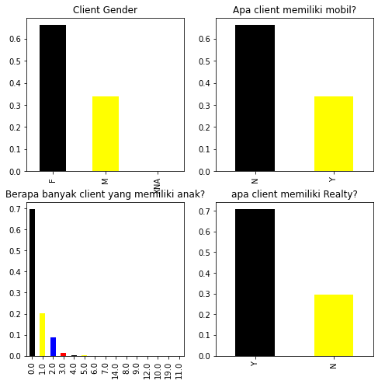
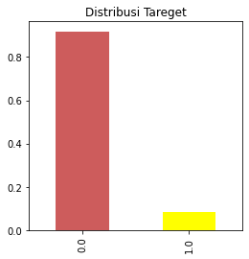

Slide 4
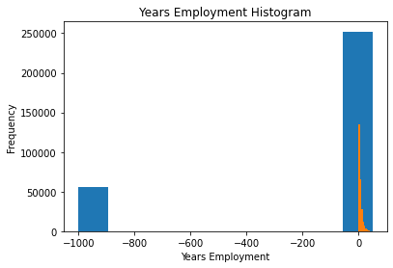


Slide 5
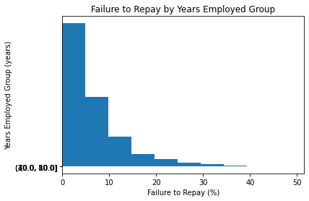


Slide 6
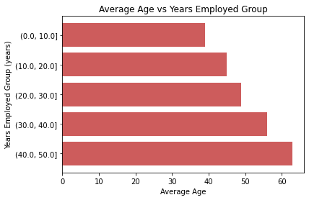
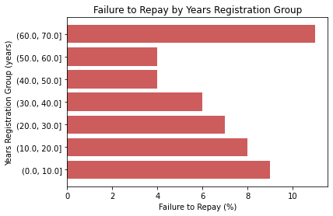

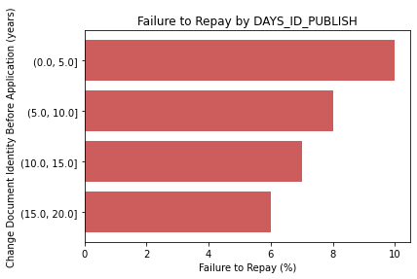

Slide 7
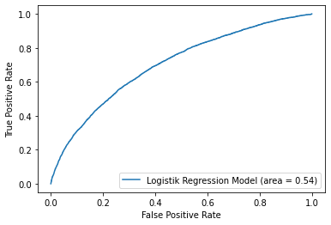
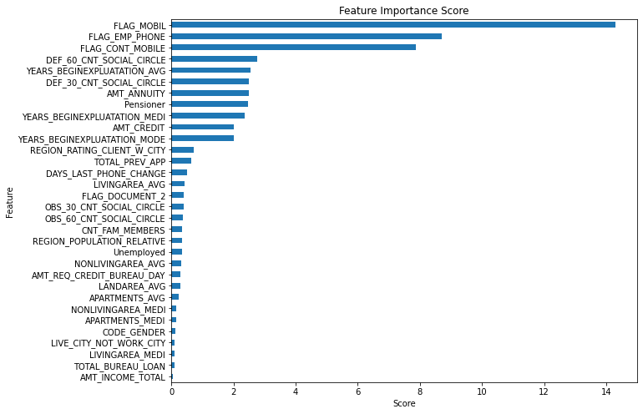
Linier regresion model
PRECISION (TRAIN SET): 0.9511581862572425
PRECISION (TEST SET):0.3062755798090041
Feature

Slide 8
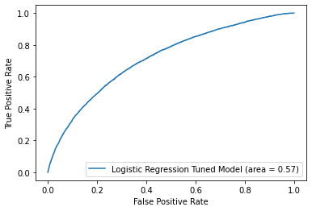
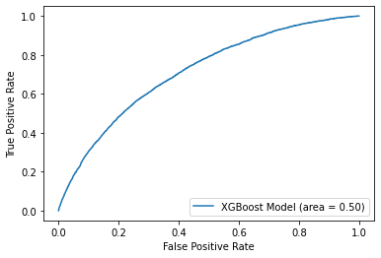

Logistic Regression Tunel Model
XGBoost Model
Precision (Train Set): 0.8968112667755362
Precision (Test Set): 0.28283506886126974

